Slide 1
Hunting
2019-網頁設計 期中報告
B10609011 徐儀翔
B10609037 李政翰
B10609020 陳昱棋
B10609017 葉承鑫

Slide 2
大綱
CONTENTS
1
3
設計動機與理想
市場與優勢
2
4
功能概述
分工與結論

Slide 3

PART 01
設計動機與理想

Slide 4


設計動機與理想
在畢業之後必須面臨到最現實的問題，往往就是尋求一份好的工作，然而該如何找的一個最適合的歸屬總是困難的。

Slide 5



設計動機與理想
不停地翻找報紙
上網投履歷卻無果
最後只能跪著尋求朋友的幫助
每屆的畢業生們不段的輪迴…

Slide 6
設計動機與理想
藉由我們的網站，為您尋求到一個好的工作，能夠去發揮所長，來換取個人的所需。
讓畢業的學長姐能夠多多關照學弟妹們，指引出未來的方向。

Slide 7
PART 02
功能概述

Slide 8

功能概述
Hunting
拯救百萬蒼生求職網就此誕生
登錄
串流
便利性
連結sql資料庫系統，讓各資能夠受到嚴謹的保護，不讓用戶有任何的疑慮。
利用APP讓網站不只停留在遠古時代，能更廣泛的使用在所有人所攜帶的手機。
雙向讓各個公司能夠快速地在網站中PO出資訊，求職者也能迅速地得到各種資訊。

Slide 9

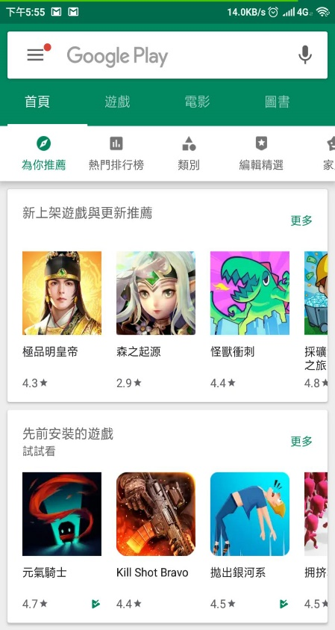
功能概述
身分認證系統
智慧提醒
保護個人資料
隨時回報客戶與廠商現況
偏好設定
快速問答
客製化個人的需求
有所疑問都能馬上解決
薪資統計
維修與維護
讓各行各業了解其他公司概況
不斷的移除BUG與修正

Slide 10
PART 03
市場與優勢

Slide 11




市場與優勢
市面上較為知名的求職網優缺：
Yes123求職網
優：有24小時即時回復
缺：看起來工作機會較少
1111人力銀行
優：畫面簡約使用起來不困難
缺：看起來工作機會較少
518求職網
優：工作琳琅滿目
缺：介面看起來很亂
104人力銀行
優：較嚴謹有體制的網站
缺：看似很多工作機會很多卻是企業掛名

Slide 12



市場與優勢
整合了所有網站優缺之後：
條理清新分明
24小時專人回答
廣大的市場
讓客戶廠商不再困惑能夠清楚明白地找到對的人。
對有疑問的部分能夠馬上得到回復，不會放著不理。
與各種企業合作讓每個人機會都增加許多。

Slide 13
PART 04
分工與結論

Slide 14




分工與結論
後端：徐儀翔
後端：葉承鑫
後端：李政翰
前端：陳昱棋

Slide 15


分工與結論
希望能讓台科資管
不只是台科資管，而是
一個大家庭，不斷的傳承，
讓學弟妹們，畢業之後
不再如此困惑。

Slide 16
感謝您的收看

